Slide 1

ĐỒ ÁN THỰC TẬP CƠ SỞ NGÀNH
TRƯỜNG ĐẠI HỌC TRÀ VINH
TRƯỜNG KỸ THUẬT & CÔNG NGHỆ
Sinh viên thực hiện : Tạ Hằng Vũ
MSSV : 110123203
LỚP : DA23TTD
GVHD : Ths. Võ Thành C
Vĩnh Long, Ngày 6Tháng 1 Năm 2026

Slide 2
ĐỀ TÀI: XÂY DỰNG WEBSITE CUNG CẤP THÔNG TIN KỸ THUẬT NUÔI TRỒNG THỦY SẢN
TRƯỜNG ĐẠI HỌC TRÀ VINH
TRƯỜNG KỸ THUẬT & CÔNG NGHỆ

Slide 3
NỘI DUNG CHÍNH
1. TỔNG QUAN ĐỀ TÀI
2. MỤC TIÊU WEBSITE
3. PHÂN TÍCH HỆ THỐNG
4. DEMO SẢN PHẨM
5. KẾT LUẬN VÀ HƯỚNG PHÁT TRIỂN

Slide 4

PHẦN 1: TỔNG QUAN VỀ ĐỀ TÀI

Slide 5
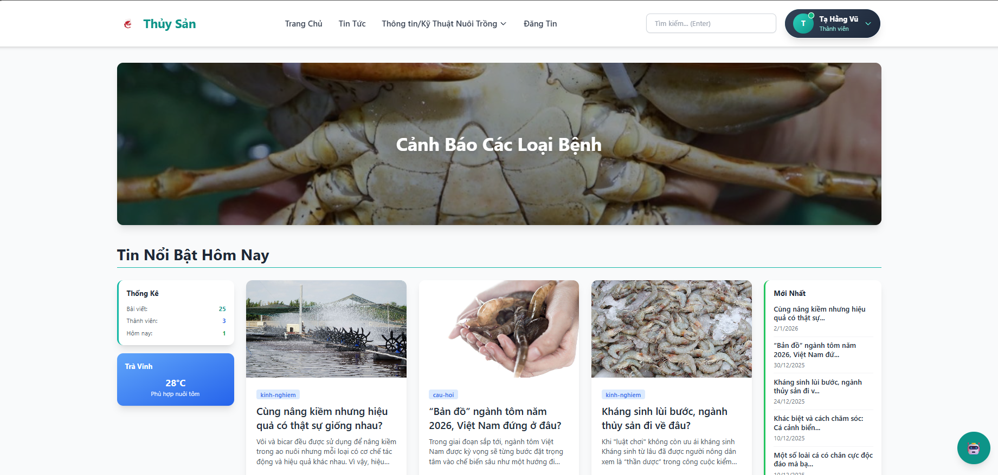
1. TỔNG QUAN ĐỀ TÀI
Nhận thấy, so với việc tìm kiếm thông tin tài liệu về thủy sản truyền thống thì việc tìm kiếm thông tin trên một trang Web chuyên về Thủy Sản , có một nơi để cộng đồng chăn nuôi thủy sản có thể cùng nhau chia sẻ kiến thức ,nhận cảnh báo phòng chóng dịch bệnh sớm nhất đạt hiệu quả cao hơn với lợi thế của công nghệ internet nên việc truyền tải thông tin về thủy sản nhann chóng , an toàn và tiện lợi cho người nuôi.

Slide 6

LÝ DO CHỌN ĐỀ TÀI
Mong muốn đưa thông tin kỹ thuật chăn nuôi tốt nhất đến người nuôi thông qua website. | Giúp tối ưu hóa chi phí, nâng cao hiệu quả năng suất sản lượng. Dễ dàng tiếp cận tìm kiếm thông tin về Thủy Sản.
“Xây dựng Website cung cấp kỹ thuật thông tin nuôi trồng thủy sản” là việc cần thiết để tạo điều kiện thuận lợi cho người nuôi trồng thủy sản, cập nhật thông tin liên tục mọi lúc mọi nơi một cách nhanh chóng.

Slide 7



GIỚI THIỆU NGÔN NGỮ - FRAMEWORK
FRONT END
BACK END

Slide 8

CHỨC NĂNG
USER
ĐĂNG KÝ, ĐĂNG NHẬP
ĐĂNG BÀI
QUẢN LÝ PROFILE
THAY ĐỔI THÔNG TIN
TÌM KIẾM THÔNG TIN
XÓA
ĐÁNH GIÁ

Slide 9


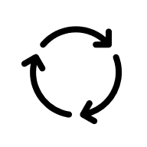
CHỨC NĂNG
ADMIN
QUẢN LÝ NGƯỜI DÙNG
THÊM, SỬA, XÓA, DUYỆT

Slide 10



QUY TRÌNH VẬN HÀNH
NGƯỜI DÙNG
Truy cập trang website,Xem các bài viết của người khác, tìm kiếm thông tin
CHỜ DUYỆT
Admin sẽ duyệt bài hoặc không
1
2
3
ĐĂNG BÀI
Đăng bài viết lên trang , có ảnh

Slide 11
PHẦN 02
MỤC TIÊU CỦA ĐỀ TÀI

Slide 12

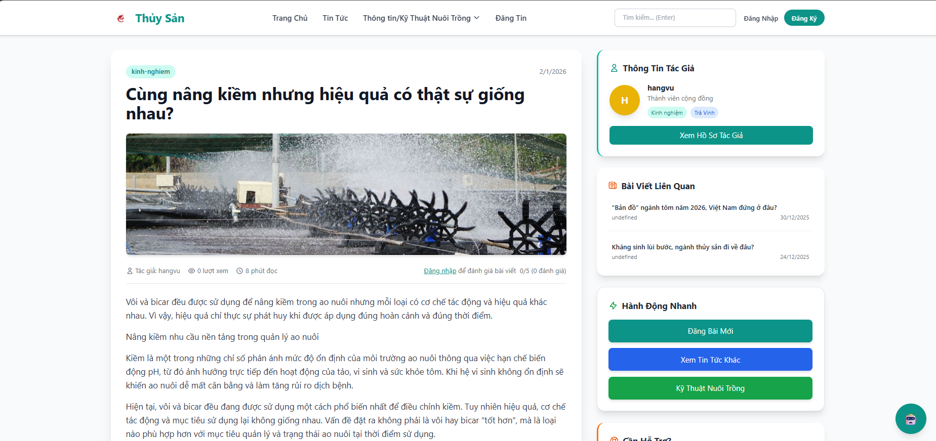



MỤC TIÊU ĐỀ TÀI
Sự tương tác với người dùng
Tìm kiếm thông tin dễ dàng với tính năng tìm kiếm, lọc theo yêu cầu.
Đăng bài,quản lý, xem bài viết
Hỗ trợ xem các bài viết thông tin không cần tài khoản và có tài khoản, quy trình đăng bài nhanh.
Quản lý website với người quản lý
Các chức năng quản lý :Tin tức, Thông tin & kỹ thuật nuôi trồng, Đăng tin..v…v
Phát triển thương hiệu của website
Nâng cao chất lượng thông tin đến người dung.

Slide 13
PHẦN 03
PHÂN TÍCH THIẾT KẾ HỆ THỐNG

Slide 14
SƠ ĐỒ CÁC ACTOR CỦA HỆ THỐNG
Tên Actor | Chức năng
Khách (Guest) | Đây là nhóm người dùng chưa đăng nhập vào hệ thống, chủ yếu truy cập để tìm kiếm thông tin tức thời. Các chức năng chính (Use Cases): - Xem tin tức và các bài viết kỹ thuật về nuôi tôm, cá - Tra cứu bảng giá thủy sản cập nhật theo thời gian thực - Tương tác với Trợ lý ảo Chatbot AI để hỏi đáp các dấu hiệu bệnh học cơ bản. - Sử dụng thanh công cụ tìm kiếm bài viết theo từ khóa.
Thành viên (User) | Là nhóm người dùng đã đăng ký tài khoản, có khả năng tương tác sâu hơn với cộng đồng. Các chức năng chính (Use Cases): - Thừa hưởng tất cả quyền hạn của Khách. - Quản lý hồ sơ cá nhân. - Đăng bài viết chia sẻ kinh nghiệm nuôi trồng hoặc đặt câu hỏi từ thực tế ao nuôi. - Đánh giá (Rating) từ 1-5 sao cho các bài viết. - Lưu trữ (Bookmark) các bài viết kỹ thuật quan trọng vào kho dữ liệu cá nhân.
Quản trị viên (Admin) | Cấp bậc cao nhất, chịu trách nhiệm điều phối dữ liệu tri thức và quản lý vận hành toàn bộ hệ thống. Các chức năng chính (Use Cases): - Kiểm duyệt nội dung: Phê duyệt hoặc từ chối các bài đăng từ Thành viên để đảm bảo tính chính thống. - Bổ sung Ghi chú Chuyên gia (Admin Note): Đính chính hoặc thêm lời khuyên chuyên môn trực tiếp vào bài viết của người dùng. - Quản lý dữ liệu giá: Cập nhật biến động giá cả hàng ngày vào bảng price_tracking. - Quản trị người dùng: Khóa hoặc kích hoạt tài khoản thành viên.

Slide 15
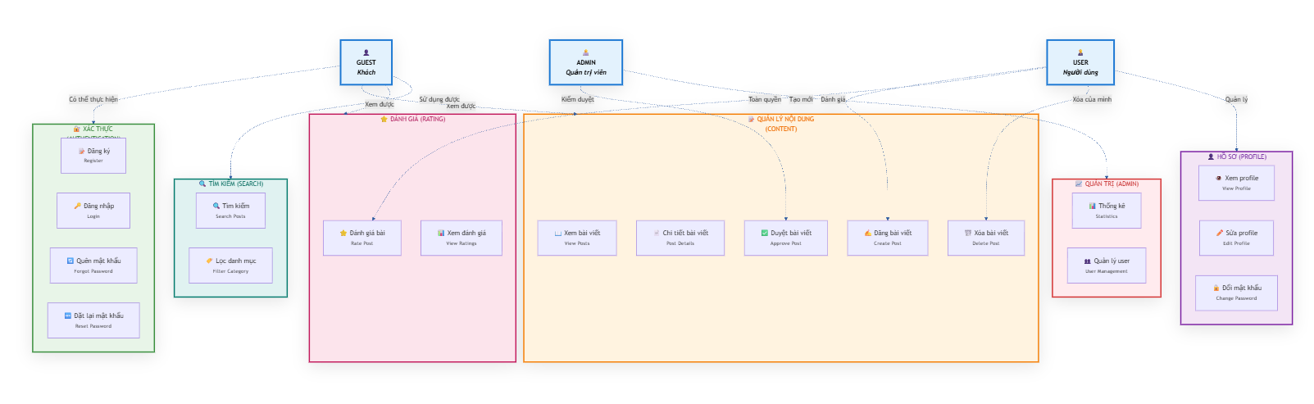
SƠ ĐỒ USE CASE TỔNG QUÁT

Slide 16
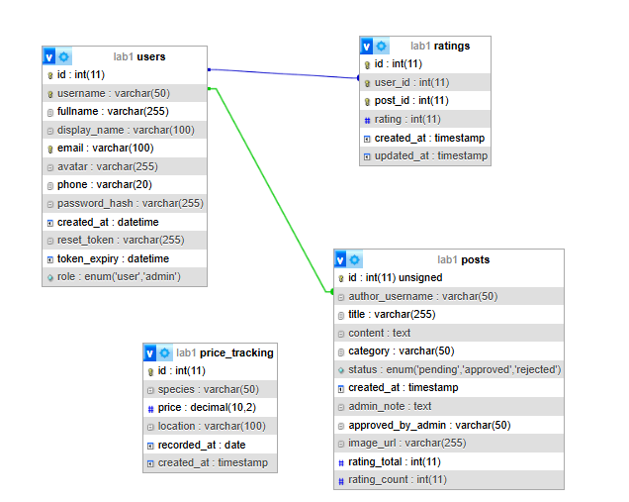
CƠ SỞ DỮ LIỆU

Slide 17

PHẦN 04 :
DEMO SẢN PHẨM

Slide 18

PHẦN 05 :
HẠN CHẾ & HƯỚNG PHÁT TRIỂN ĐỀ TÀI

Slide 19
HẠN CHẾ
Mặc dù hệ thống đã vận hành ổn định với 121 tệp tin mã nguồn, vẫn còn một số điểm cần cải thiện
Về Chatbot: Cơ chế phản hồi hiện tại dựa trên kỹ thuật so khớp từ khóa (Keyword Matching), chưa ứng dụng các mô hình ngôn ngữ lớn để hiểu sâu ngữ cảnh phức tạp của người dùng.
Về Dữ liệu giá: Thông tin trong bảng price_tracking vẫn cần sự cập nhật thủ công từ phía Quản trị viên, chưa có cơ chế tự động thu thập dữ liệu (Crawl) từ các sàn giao dịch quốc tế.
Về Hạ tầng: Hệ thống hiện đang triển khai thực nghiệm trên môi trường Localhost (XAMPP), cần được triển khai lên Hosting thực tế để đánh giá hiệu năng dưới tải lượng người dùng lớn.

Slide 20
HƯỚNG PHÁT TRIỂN ĐỀ TÀI
Để website thực sự trở thành một "Hệ sinh thái số" toàn diện, đề tài định hướng phát triển các module sau:
Tích hợp hệ thống giám sát IoT (Internet of Things): Kết nối website với các cảm biến tại ao nuôi để thu thập và hiển thị dữ liệu về độ pH, Oxy hòa tan, nhiệt độ nước theo thời gian thực .
Nâng cấp Trí tuệ nhân tạo (AI Deep Learning): Tích hợp công nghệ nhận diện hình ảnh, cho phép nông dân chụp ảnh dấu hiệu trên tôm/cá để hệ thống tự động chẩn đoán bệnh chính xác hơn.
Phát triển Mobile App bản địa: Chuyển đổi hệ thống sang nền tảng Android/iOS để hỗ trợ tính năng thông báo đẩy (Push Notification) về cảnh báo dịch bệnh khẩn cấp.
Mở rộng Sàn giao dịch thương mại điện tử: Xây dựng tính năng kết nối trực tiếp giữa người nuôi và các doanh nghiệp thu mua, giúp giảm thiểu khâu trung gian và tối ưu giá trị nông sản.

Slide 21
THANKS YOU FOR WATCHING
Em xin chân thành cảm ơn thầy cô đã lắng nghe và theo dõi bài thuyết trình của em.

